Slide 1
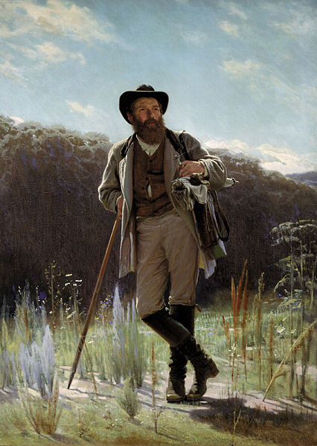
Портрет И. И. Шишкина художника И. Н. Крамского
« От природы я одарён средним ростом, корпус стройный и очень умеренный, не толст и не тонок, а самый мощный и красивый.»

Slide 2
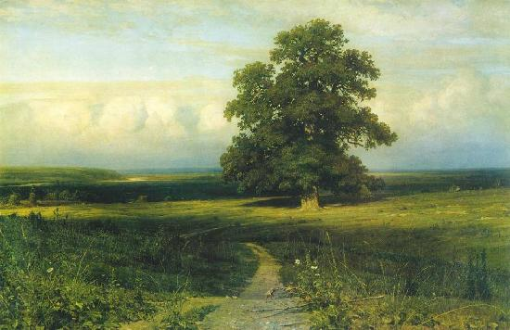
Среди долины ровныя На гладкой высоте Цветёт, растёт высокий дуб В могучей красоте… ….. Возьмите же всё золото, Все почести назад; Мне родину, мне милую, Мне милый только взгляд! Мерзляков

Slide 3
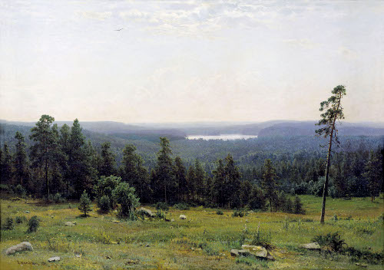
С природой одною он жизнью дышал: Ручья разумел лепетанье, И говор древесных листов понимал, И чувствовал трав прозябанье; Баратынский

Slide 4
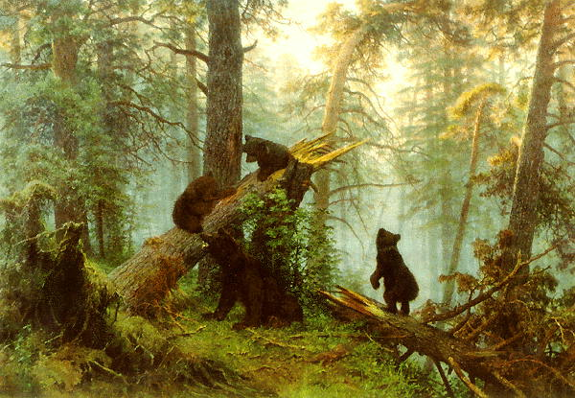
«Утро в сосновом лесу» 1889г.

Slide 5
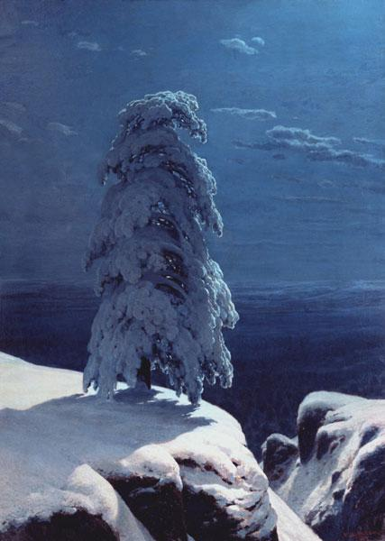
И. И. Шишкин
«На севере диком …» 1891г.

Slide 6
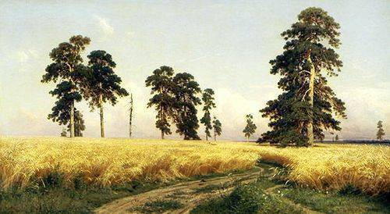
«Рожь» 1878г.

Slide 7
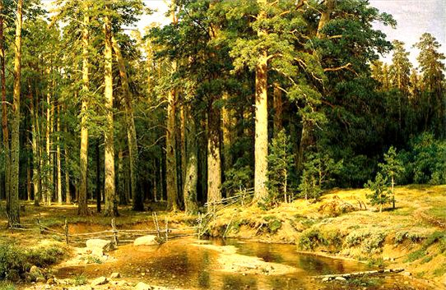
«Корабельная роща» 1898г.

Slide 8
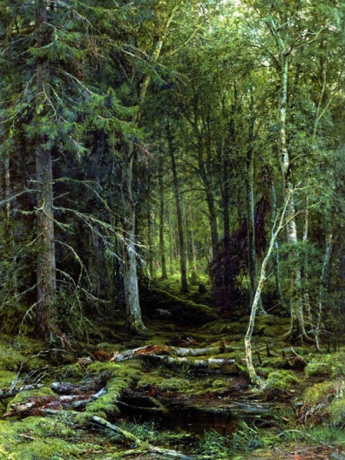
«Лесная глушь» 1872г.

